Slide 1







Học Viện Công Nghệ Bưu Chính Viễn Thông
Đồ Án Thiết Kế Mạch Điện Tử
Giáo Viên: Trần Quang Thuận

Slide 2


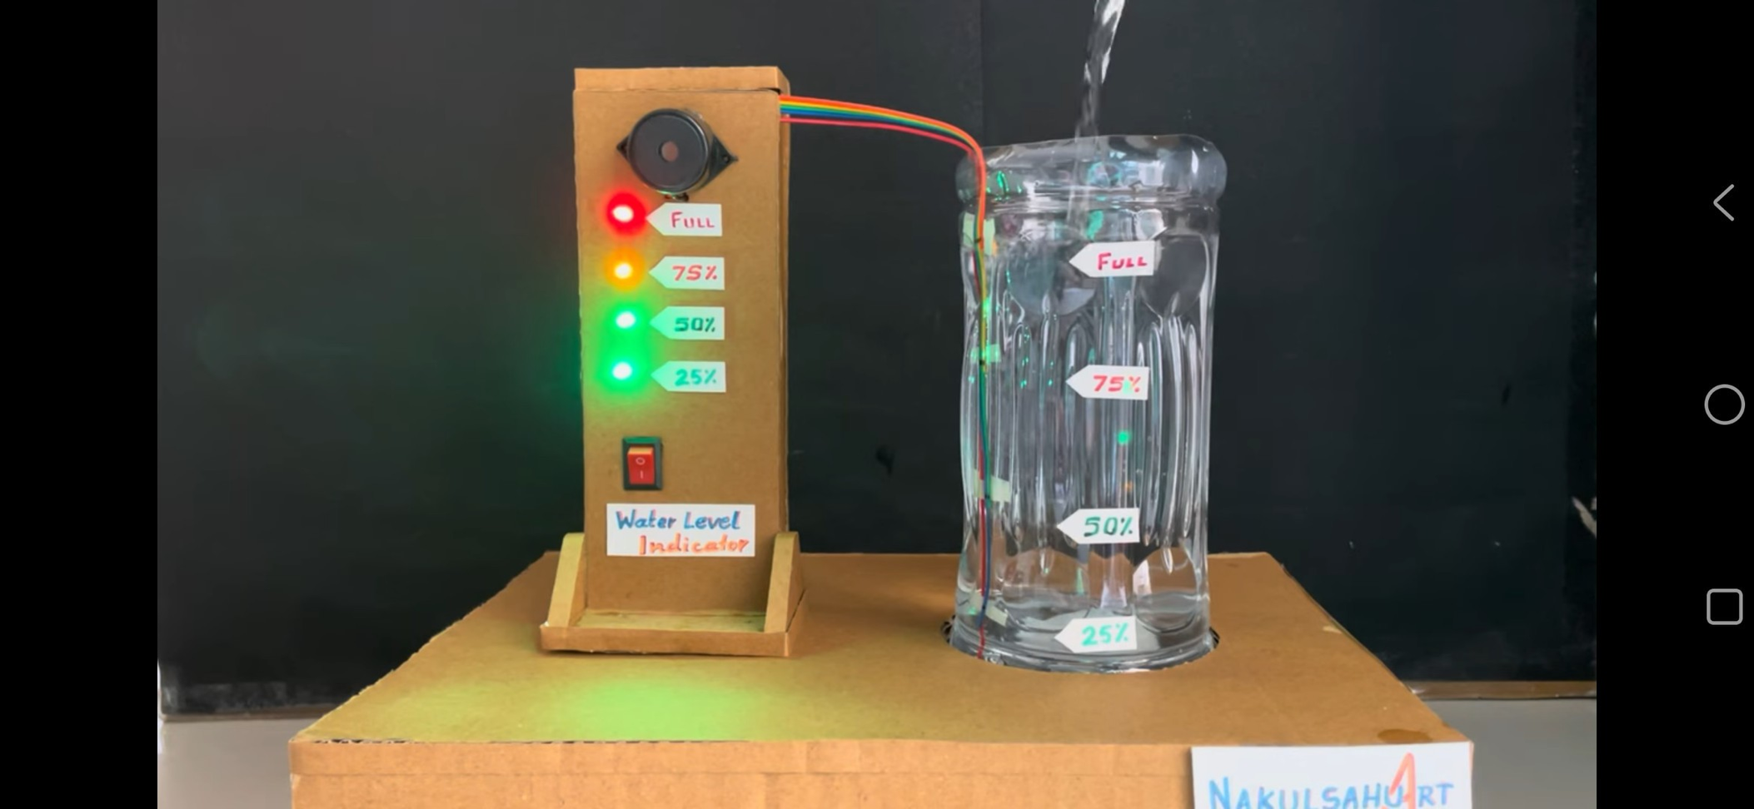

Đề Tài
MẠCH CẢNH BÁO MỰC NƯỚC
Hình Minh Họa

Slide 3


Thành Viên Nhóm
1.
4.
Phạm Tiến Phúc Hưng _N21DCDT040
Trương Minh Hoàng _N21DCDT032
2.
Nguyễn Quốc Bình_N21DCDT008
5.
Nguyễn Đào Minh Khoa_N21DCDT047
3.
Phạm Đình Quang_N21DCDT073

Slide 4

Kế Hoạch Dự Án
1.
Ý Tưởng Đồ Án
5.
Thi Công Phần Cứng
2.
Sơ Lược Về Đề Tài
6.
Kết Luận
3.
Linh Kiện Và Nguyên Lý Hoạt Động
Phương Hướng phát triển đề tài
7.
4.
Mô Phỏng protues

Slide 5



Ý Tưởng Đồ Án
Notes:
Hôm nay nhóm mình và các bạn sẽ tìm hiểu về
Sơ đồ chức năng....
và Bài toán logarit....
Vậy mật mã khóa công khai là gì?

Slide 6
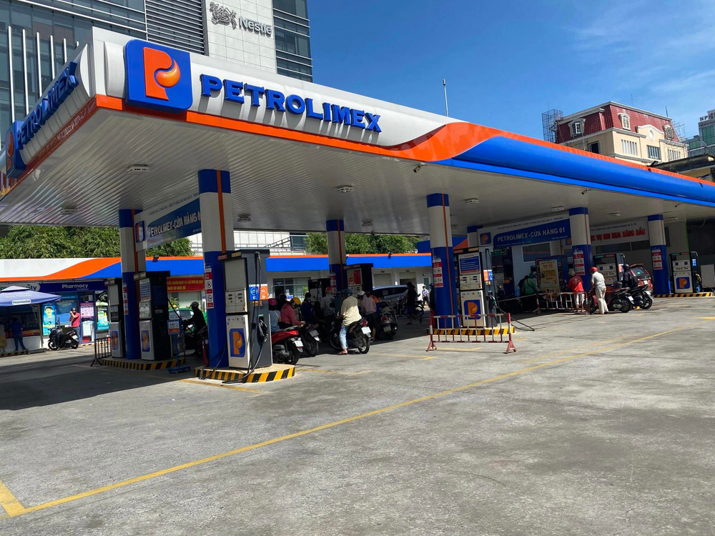
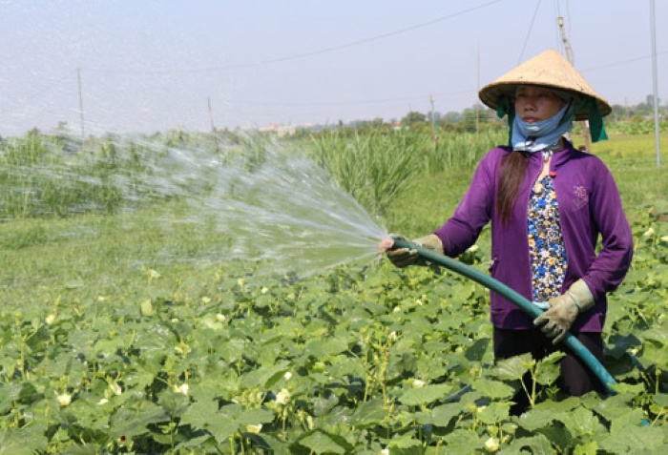

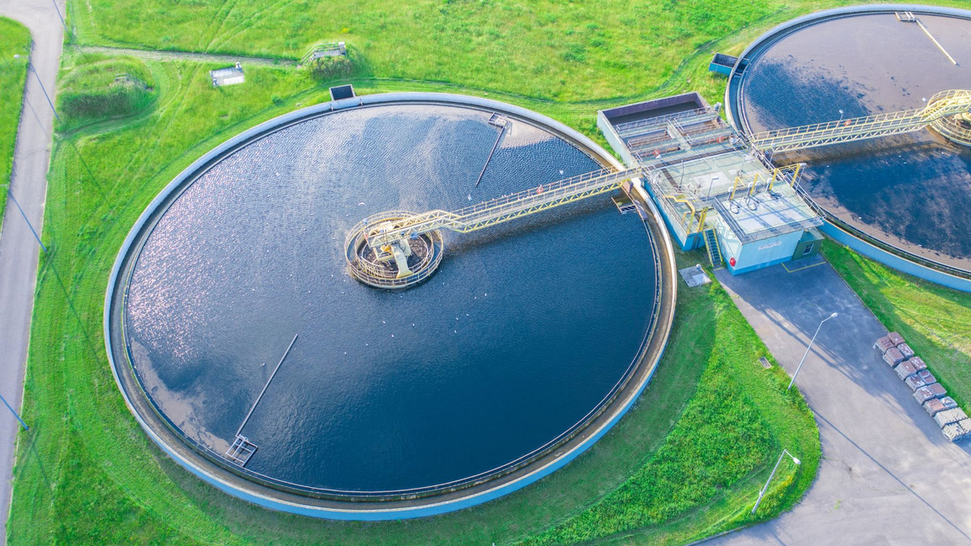
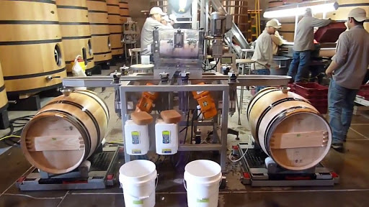
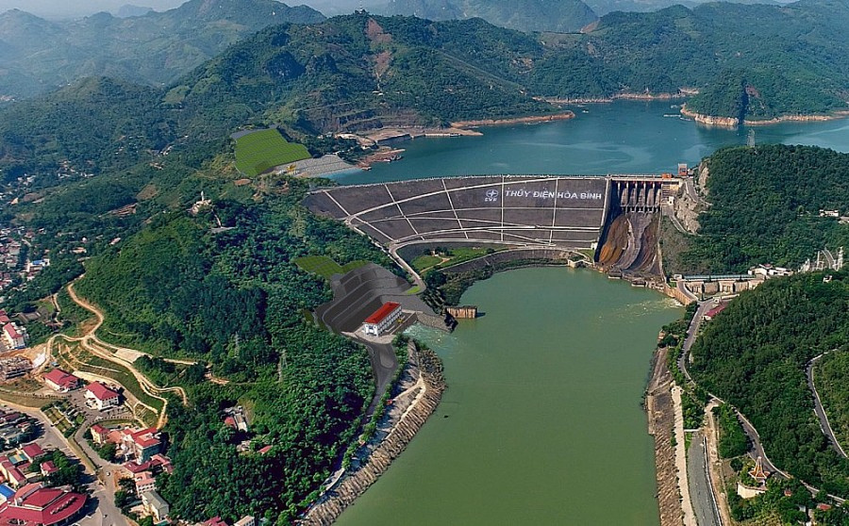
Ứng Dụng Thực Tiễn
Notes:
Hôm nay nhóm mình và các bạn sẽ tìm hiểu về
Sơ đồ chức năng....
và Bài toán logarit....
Vậy mật mã khóa công khai là gì?

Slide 7

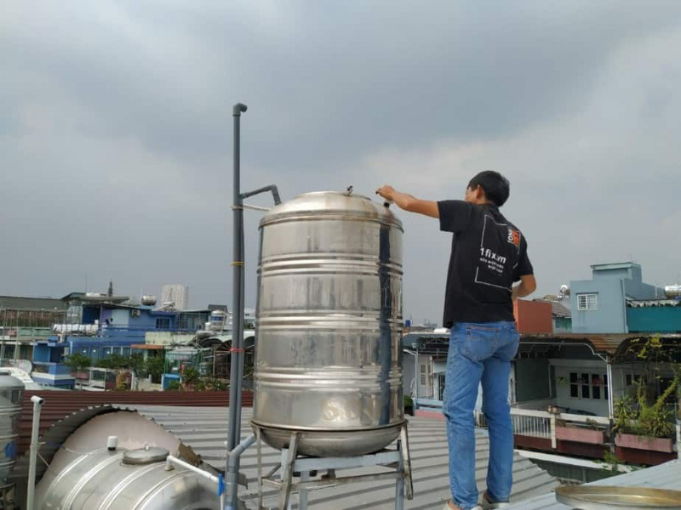

Notes:
Hôm nay nhóm mình và các bạn sẽ tìm hiểu về
Sơ đồ chức năng....
và Bài toán logarit....
Vậy mật mã khóa công khai là gì?

Slide 8
Sơ Lược Về Đề Tài

Slide 9
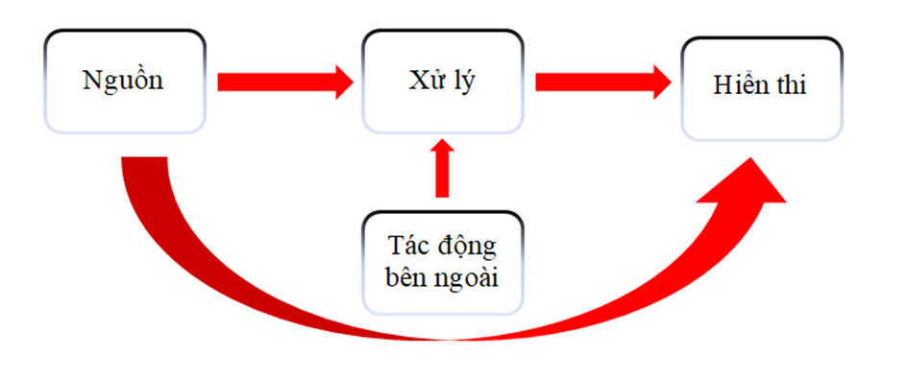
Nguyên Lý Hoạt Động
Sơ đồ Khối mạch cảnh báo mực nước

Slide 10
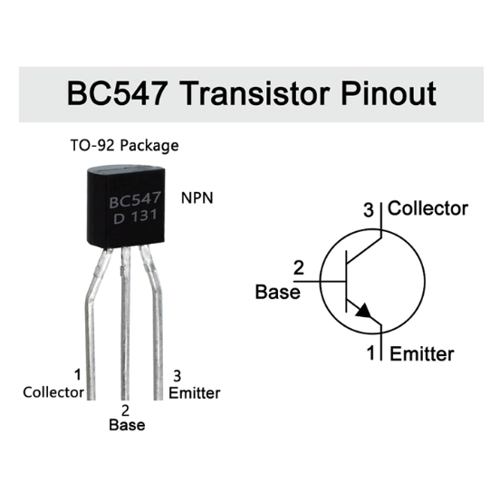
Linh Kiện

Slide 11
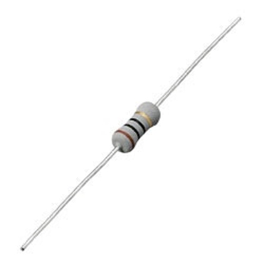
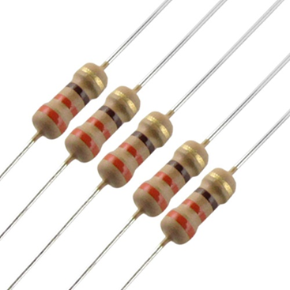
Điện trở 220 ôm, 1 điện trở 1k

Slide 12
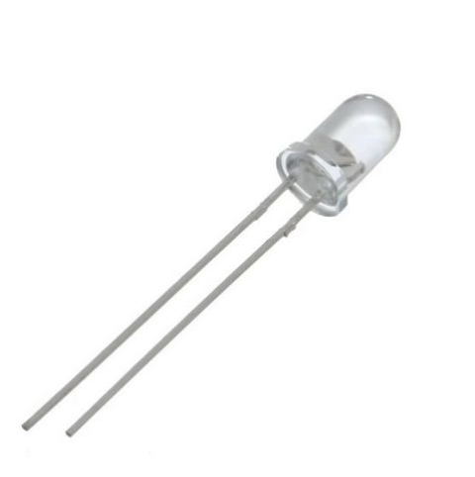
Led Đơn

Slide 13
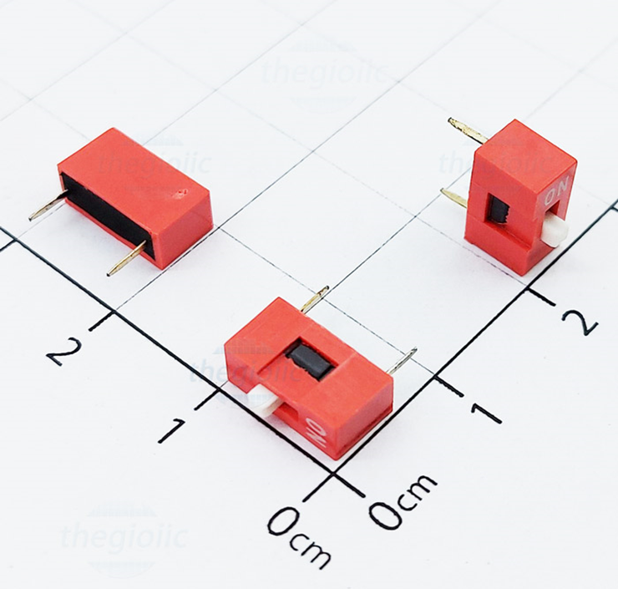
Công Tắc 1 Bit Dip Switch

Slide 14
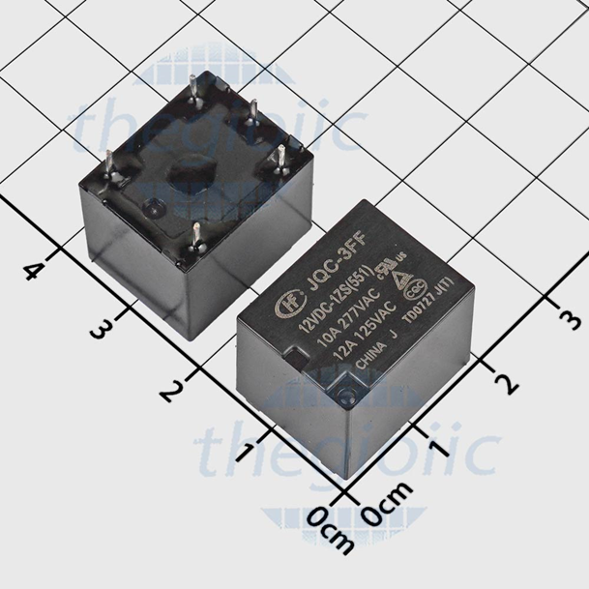
Rơ Le 12VDC 10A SPDT

Slide 15
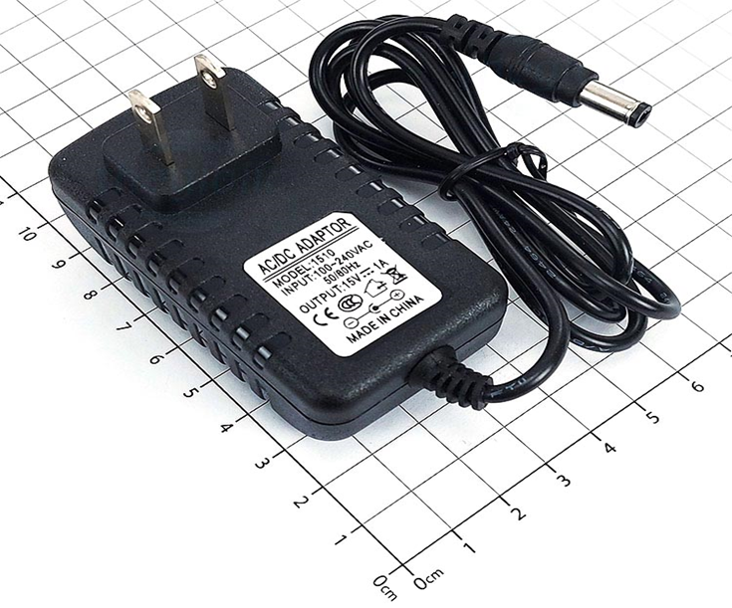
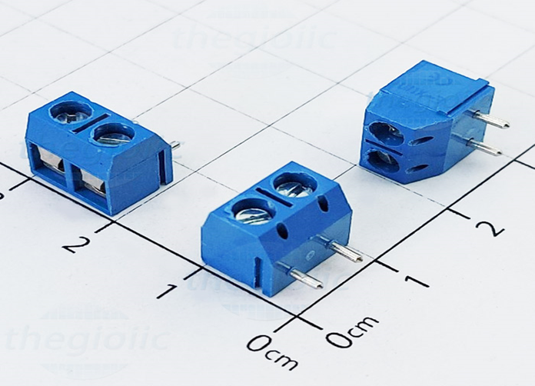
Nguồn Adapter 12V và domino 2 chân

Slide 16
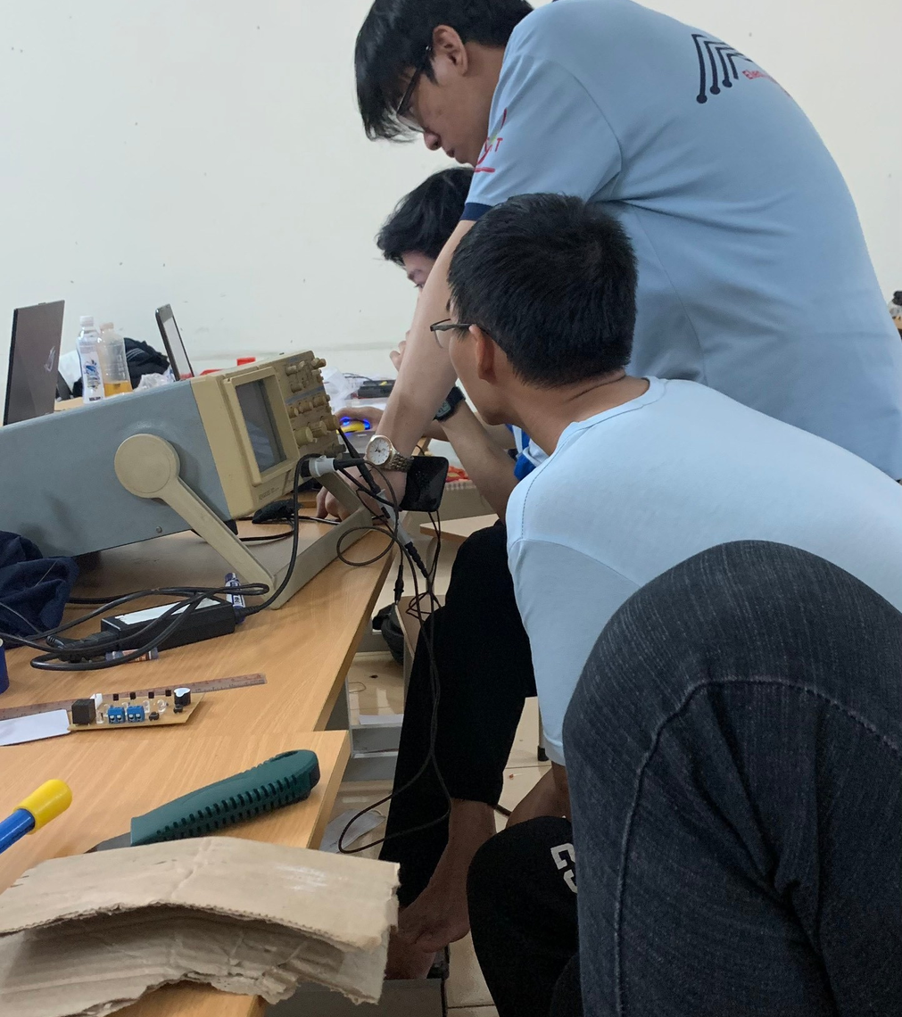

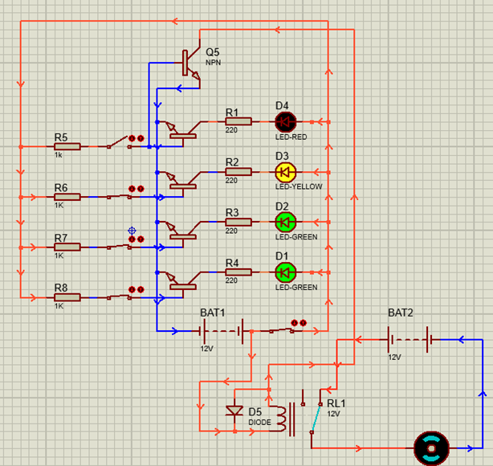
Mô Phỏng protues

Slide 17
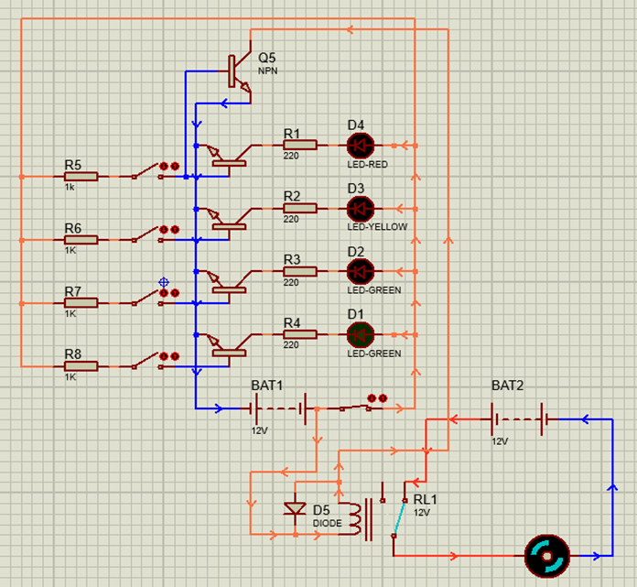
Các giai đoạn mô phỏng
Giai Đoạn 1
Khi ta cấp nguồn cho mạch và bật switch mô phỏng trường hợp ở mực nước thấp, dòng điện chạy qua cuộn dây của relay, tạo ra từ trường từ, làm kích hoạt cơ cắt liên kết với bộ chuyển đổi, mở đường cho dòng điện chạy qua mô tơ. Mô tơ sẽ bơm nước vào nơi chứa nước

Slide 18
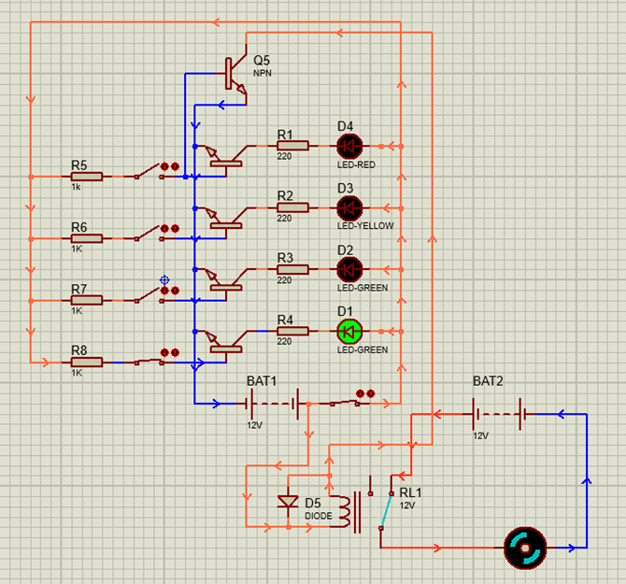
Giai Đoạn 2
Đầu tiên là mức 1 (tương ứng đèn 1 sáng)
Sau khi máy bơm hoạt động nước được bơm vào nơi chứa mực nước dần tăng kích hoạt con transistor từng bậc làm từng đèn tương ứng sáng lên.

Slide 19
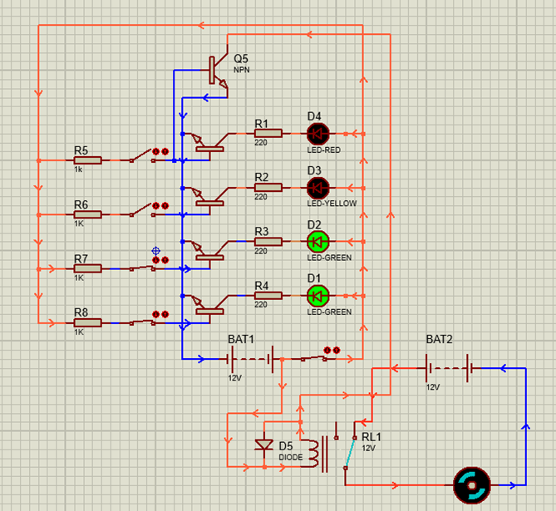
Mức 2 (tương ứng đèn hai sáng)
Mức 3 (tương ứng với đèn 3)

Slide 20
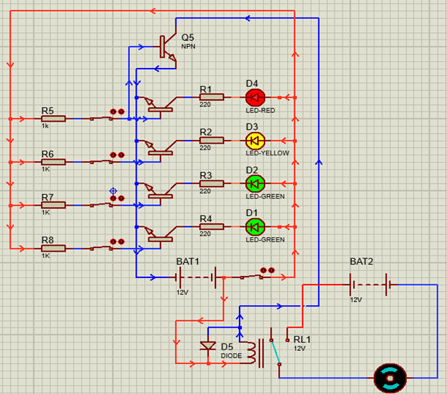
Giai đoạn 3
Và khi mực nước tới mức cao nhất ứng với đèn thứ 4 thì dòng điện giảm, từ trường yếu đi và cơ cắt sẽ trở về vị trí ban đầu, đóng relay và ngắt nguồn cho mô tơ và đồng thời đèn thứ 4 sáng báo hiệu cho mực nước đã đầy

Slide 21
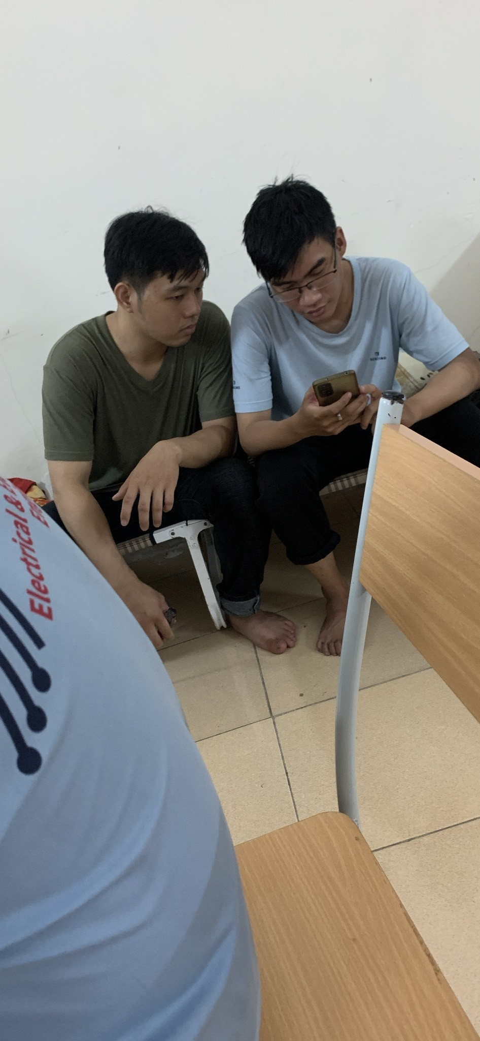
Giai đoạn 4
Theo mô phỏng thì qua giai đoạn 4 chức năng của mạch đã kết thúc nhưng trong thực tế trong lúc sử dụng nước mạch lại xuống dưới mức tối đa (là mức 4) relay lại mở và cho mô tơ bơm lên cho tới mức 4 lại tắt. Đây sẽ là vòng lặp vô hạn. Trong trường hợp lý tưởng nhất mạch không gặp trục trặc và các ngoài ý muốn phát sinh thì ta sẽ luôn có một mực nước đầy đủ dể sử dụng cho sinh hoạt hay công việc.

Slide 22
Thi Công Phần Cứng
Sau khi mô phỏng protues thành công, thì tụi em sử dụng altium design để thiết kế schematic và thiết kê layout.
chuẩn bị linh kiện và những dụng cụ cần thiết.

Slide 23
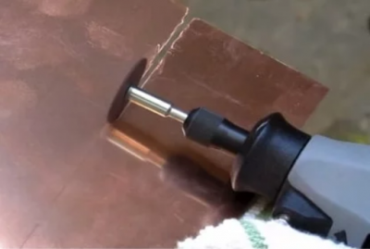
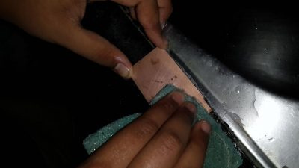
Bước 1 cắt mạch đồng phù hợp với mạch, chà nhám

Slide 24
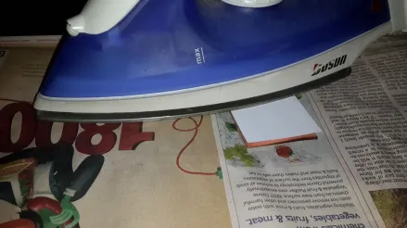
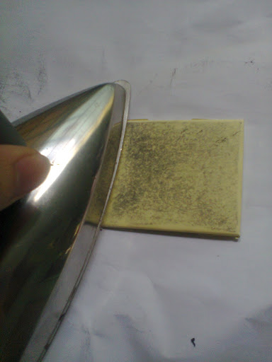
Bước 2 Chuyển mạch in từ tấm phim lên bảng mạch

Slide 25
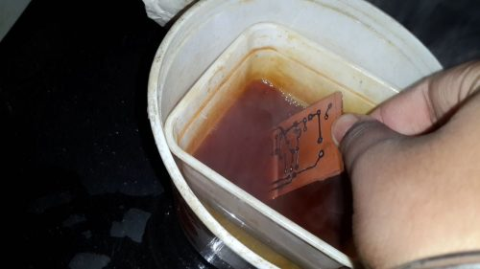
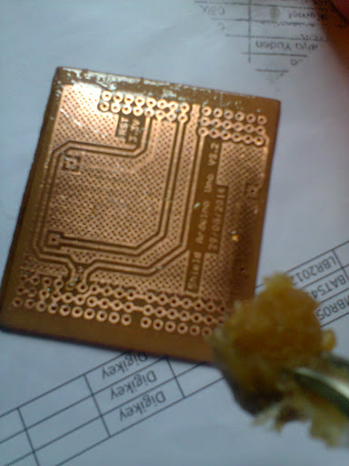
Bước 3 ngâm,ăn mòn đồng và
quét nhựa thông bảo vệ

Slide 26
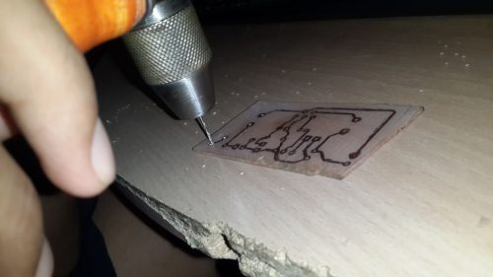
Bước 4 khoan lỗ

Slide 27
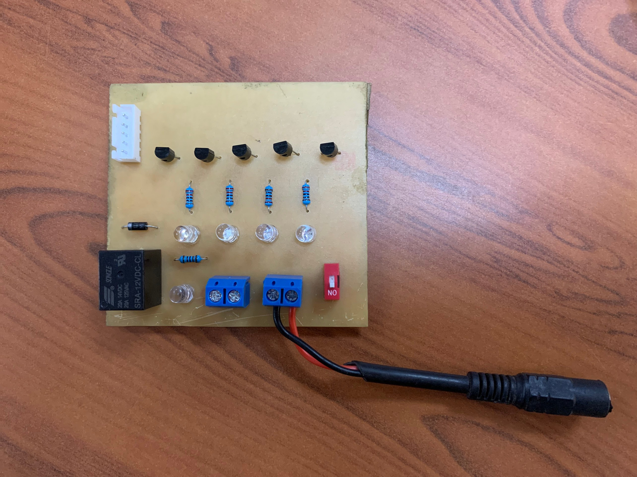
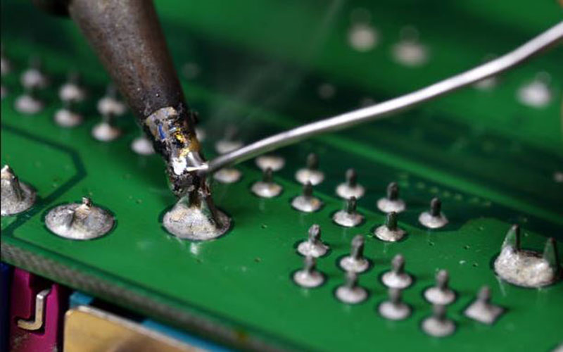
Bước 5 gắn linh kiện và hàn

Slide 28
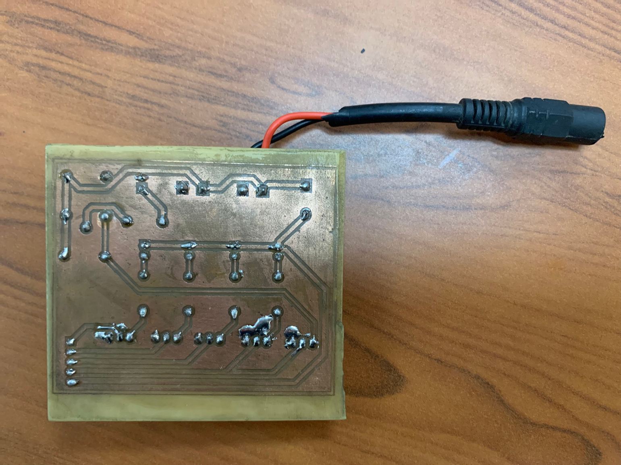
Hoàn Thành

Slide 29
Kết Luận
Ưu điểm:
+ Nhỏ gọn, tiện lợi.
+ Dễ sử dụng, tích hợp dễ dàng(dễ quản lý )
+ Dễ thi công, tiết kiệm thời gian và công sức
+ Giá thành thi công thấp
+ Giảm nguy cơ tai nạn.
+ Mạch có thể tích hợp vào sử dụng cho các các hộ gia đình nhỏ, và cho những khu công nghiệp có bồn nước không lớn.

Slide 30
Kết Luận
Nhược điểm(hạn chế):
+ Do trình độ còn hạn chế, thiết kế còn nhiều sai sót, nhiều phương án chưa tối ưu, mặt thẩm mĩ kém.
+ Qua quá trình thực hiện đề tài, đánh giá được phần nào hạn chế, để cần bổ sung thêm các kiến thức và cần nhiều kinh nghiệm thực hành.
+ Khó có thể sử dụng để đo mực nước ở những bồn to vì dòng 12V khi vào những bồn to không còn đủ điện áp để kích con transistor.
+ Khả năng bị hỏng (do môi trường hay tác động bên ngoài).
+ Độ chính xác có thể giảm (do nhiều yếu tố tự nhiên).

Slide 31
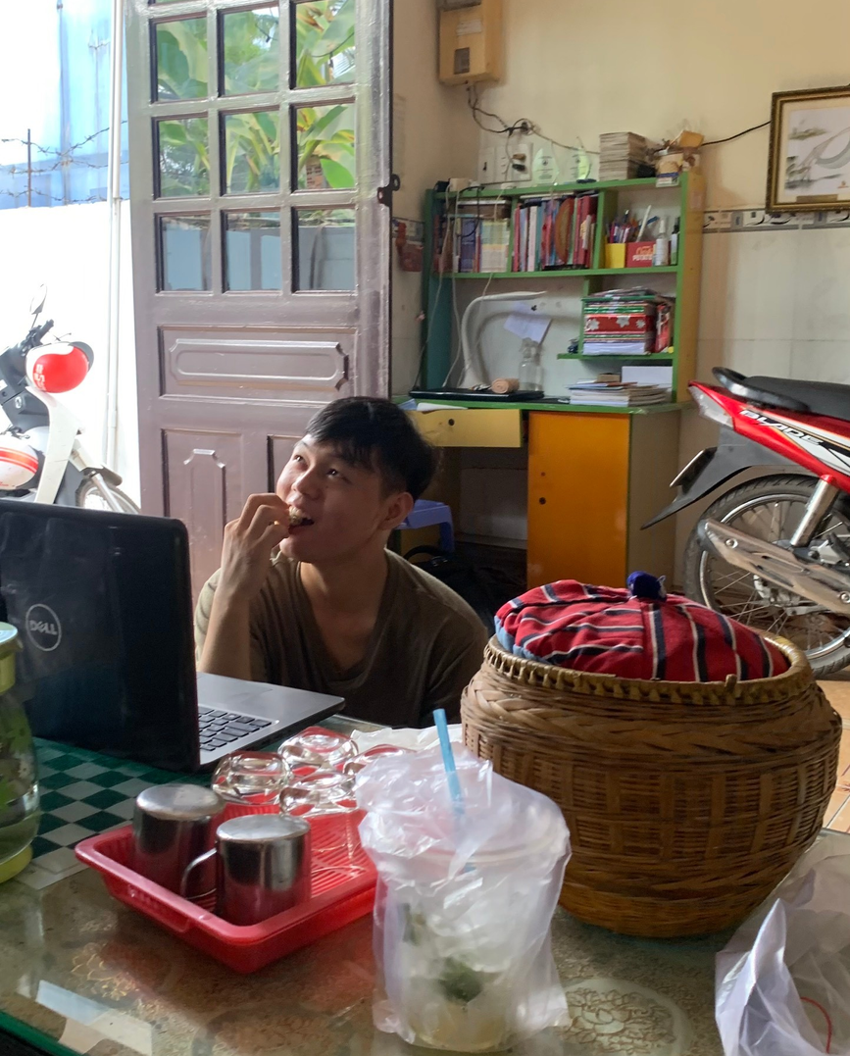
Hướng phát triển đề tài
+ Sửa lỗi và cải thiển mạch hiện tại để có thể sử dụng ở các bốn có khối lượng nước lớn
+ Sử dụng các con vi xử lí tiên tiến và hiện đại hơn để tăng độ chính xác cũng như tính ổn đinh của mạch.
+ Kết Nối Mạng và IoT: Sử dụng công nghệ Internet of Things (IoT) để kết nối mạch cảnh báo với mạng và hệ thống quản lý. Tích hợp truyền thông không dây (Wi-Fi,LoRa, NB-IoT) để truyền dữ liệu mức nước và nhận thông báo từ xa.
+Năng Lượng Tiết Kiệm: Tích hợp nguồn năng lượng tái tạo như pin mặt trời hoặc động lực học để làm việc độc lập với nguồn năng lượng lưới điện. Tối ưu hóa việc sử dụng năng lượng để gia tăng hiệu suất và tuổi thọ của mạch cảnh báo.

Slide 32












Cảm ơn bạn
vì đã đến!

